Slide 1
Chapitre 1
Introduction

Slide 2
L’analyse d’images
Images numériques

Slide 3
L’analyse d’images
C’est quoi?
Un peu de vocabulaire
Amélioration de la qualité
Extraction des caractéristiques
Contexte
Images numériques

Slide 4
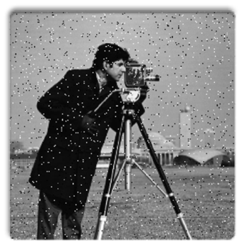
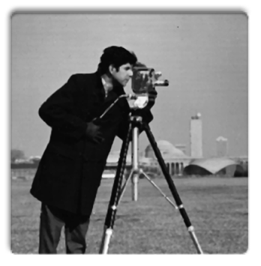



L’analyse d’images
De quessé?
On distingue 2 classes d'applications
Traitement d'images
Amélioration de la qualité des images/vidéos exemples : réduire le bruit, rehausser le contraste ...
Analyse d'images
Ensemble de techniques pour extraire les caractéristiques pertinentes d'une image/vidéo exemples : contours, orientations ...
Ces 2 classes sont inter-reliées
On analyse pour mieux traiter
On traite avant d’analyser
Traitement d’images
Analyse d’image

Slide 5
L’analyse d’images
Un peu de vocabulaire
Analyse d'image
Extraction des informations pertinentes d'une image
Traitement d'image
Série d'opérations pour transformer une image en une autre
Vision tridimensionnelle / vision artificielle
Interprétation de scènes (3D et 2D)
Reconnaissance des formes
Association de noms à des formes (sens large)
Ouïe/parole : traitement de la parole
Visuelle : AIM, traitement de l'image, vision augmentée
Tactile : robotique, écrans tactiles, système haptiques
Odorat : ???
Goût : ???
Tout cela fait parti de la grande famille de l'intelligence artificielle

Slide 6
L’analyse d’images
Un peu de vocabulaire
Spécialistes de l'analyse d'images
Un domaine n'appartient pas à quelqu'un mais il est partagé par ceux qui peuvent le réaliser
Informaticiens
Ingénieurs
Physiciens
Mathématiciens
Psychologues, artistes, médecins, …

Slide 7
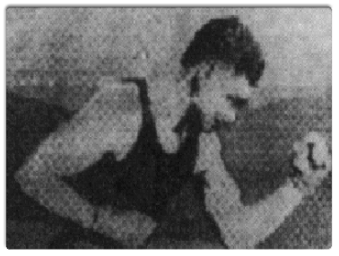
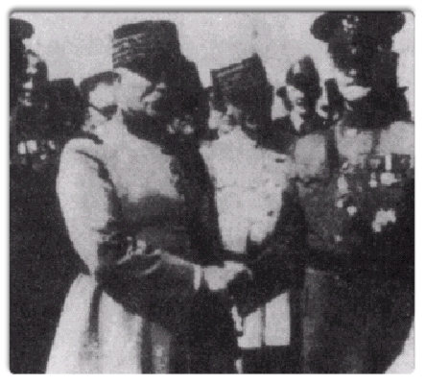
L’analyse d’images
Amélioration de la qualité
Début en 1921 : améliorer la qualité des images transmises par « câble » Londres - New-York

Slide 8
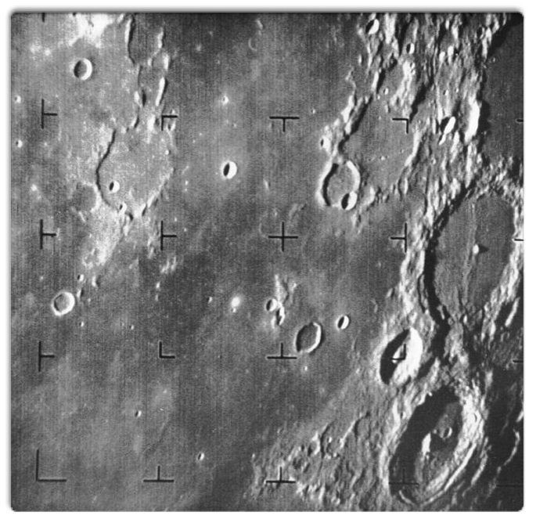
L’analyse d’images
Amélioration de la qualité
En 1964, le Jet Propulsion Laboratory (NASA) a débuté l'amélioration automatique grâce à l'ordinateur pour améliorer les images de la lune
Première image de la lune prise
le 31 juillet 1964 (Ranger 7)

Slide 9
L’analyse d’images
Amélioration de la qualité
Aujourd'hui, domaines variés
médecine
imprimerie
photographie
astronomie
visualisation scientifique
art
archéologie
biologie
conservation du patrimoine
marketing
sécurité
...

Slide 10
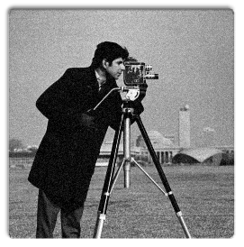



L’analyse d’images
Amélioration de la qualité
Réduction du bruit aléatoire
à chaque type de bruit son traitement...
Lissage
Bruit blanc gaussien
Bruit blanc sel et poivre
Filtre médian

Slide 11
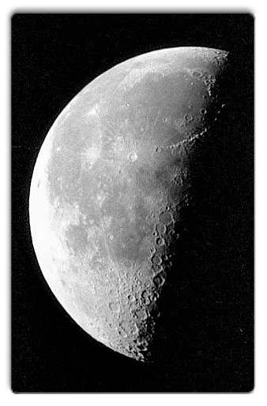
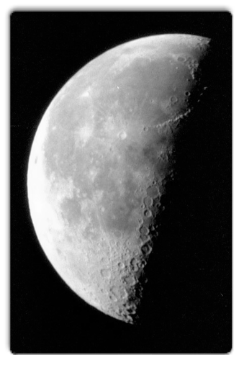
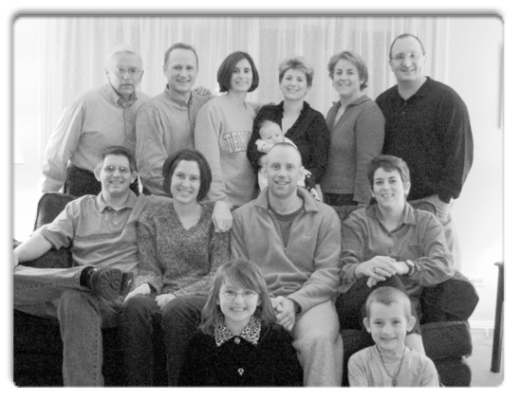
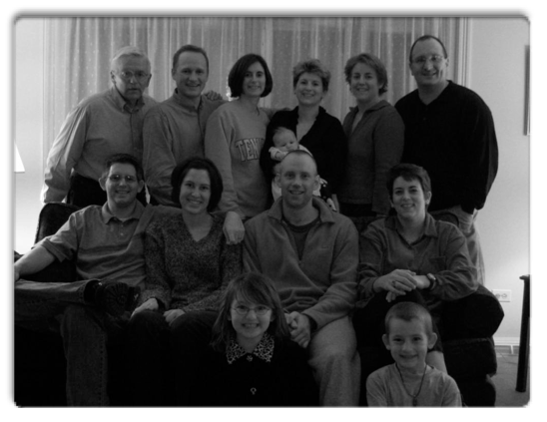
L’analyse d’images
Amélioration de la qualité
Rehaussement du contraste
Il existe plusieurs méthodes
Rehaussement des contours
Égalisation d’histogramme

Slide 12
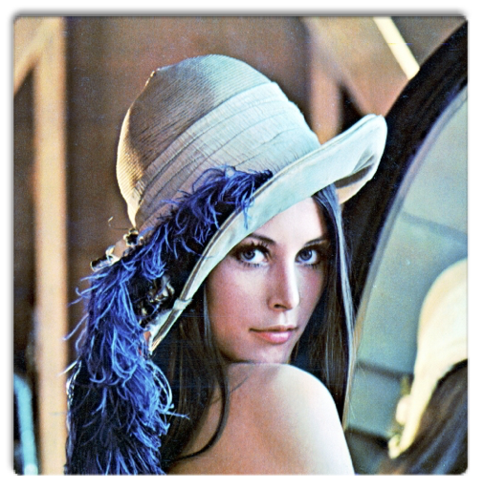
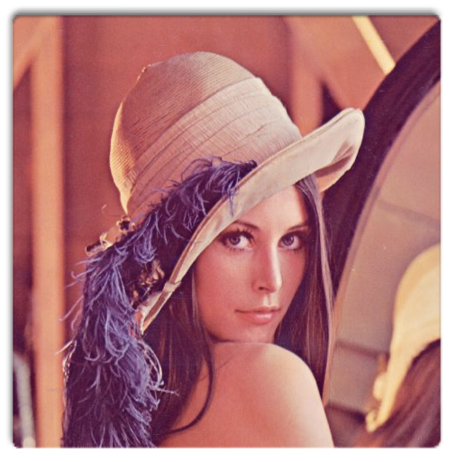
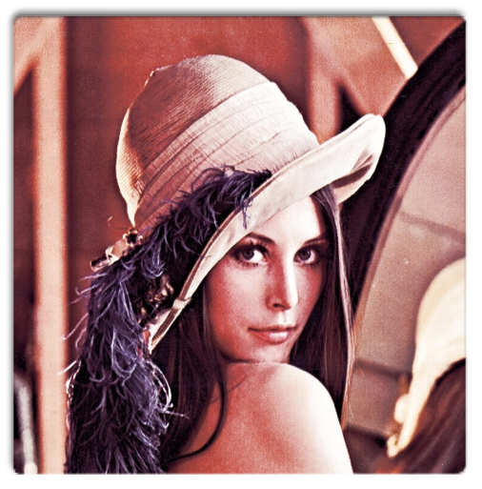
L’analyse d’images
Amélioration de la qualité
Particularité de la couleur
Importance de choisir le bon espace couleur
sur RGB (Red-Green-Blue)
Rehaussement du contraste
sur HSI (Hue-Saturation-Intensity)

Slide 13
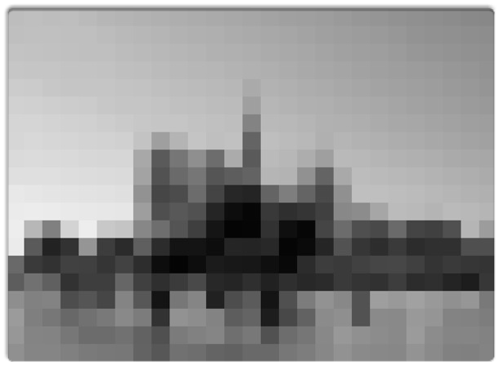

L’analyse d’images
Extraction des caractéristiques
Problèmes des images numériques
Beaucoup d'informations à digérer...
175 | 175 | 176 | 175 | 175 | 171 | 166 | 164 | 163 | 161 | 158 | 157 | 155 | 154 | 150 | 147 | 143 | 141 | 139 | 136 | 134 | 131 | 128 | 125 | 122 | 120 | 118
178 | 178 | 178 | 178 | 177 | 174 | 173 | 168 | 167 | 164 | 162 | 160 | 157 | 156 | 153 | 151 | 147 | 145 | 143 | 140 | 138 | 135 | 131 | 127 | 125 | 125 | 122
180 | 180 | 180 | 180 | 180 | 178 | 176 | 173 | 171 | 167 | 167 | 164 | 162 | 160 | 156 | 155 | 151 | 149 | 146 | 143 | 140 | 139 | 136 | 132 | 130 | 128 | 127
185 | 184 | 184 | 184 | 182 | 180 | 179 | 177 | 175 | 171 | 170 | 167 | 165 | 163 | 160 | 160 | 155 | 153 | 151 | 148 | 145 | 142 | 139 | 137 | 136 | 133 | 129
194 | 194 | 191 | 187 | 185 | 185 | 183 | 182 | 180 | 176 | 175 | 174 | 170 | 170 | 153 | 163 | 161 | 158 | 155 | 152 | 150 | 147 | 144 | 141 | 139 | 136 | 136
199 | 199 | 197 | 194 | 192 | 188 | 185 | 184 | 183 | 180 | 178 | 176 | 173 | 171 | 145 | 165 | 163 | 160 | 157 | 155 | 152 | 149 | 147 | 144 | 141 | 139 | 137
202 | 201 | 203 | 199 | 199 | 195 | 192 | 188 | 187 | 184 | 183 | 180 | 177 | 176 | 116 | 171 | 167 | 166 | 161 | 159 | 158 | 155 | 153 | 149 | 146 | 143 | 141
206 | 205 | 205 | 204 | 201 | 200 | 198 | 197 | 183 | 144 | 169 | 184 | 177 | 178 | 81 | 174 | 172 | 168 | 160 | 164 | 162 | 159 | 156 | 153 | 151 | 149 | 145
209 | 210 | 211 | 209 | 207 | 205 | 204 | 205 | 151 | 72 | 97 | 123 | 89 | 156 | 72 | 173 | 169 | 157 | 140 | 172 | 169 | 167 | 163 | 160 | 157 | 154 | 151
215 | 215 | 213 | 213 | 213 | 209 | 209 | 208 | 147 | 65 | 86 | 98 | 66 | 76 | 79 | 169 | 165 | 122 | 85 | 154 | 174 | 172 | 169 | 166 | 163 | 160 | 158
225 | 225 | 223 | 220 | 219 | 217 | 215 | 214 | 127 | 50 | 60 | 88 | 50 | 27 | 27 | 85 | 108 | 83 | 57 | 127 | 178 | 178 | 175 | 171 | 168 | 165 | 163
230 | 230 | 229 | 227 | 226 | 225 | 224 | 223 | 141 | 62 | 73 | 63 | 28 | 13 | 7 | 38 | 33 | 41 | 52 | 119 | 123 | 150 | 174 | 172 | 166 | 170 | 168
233 | 232 | 166 | 107 | 200 | 231 | 187 | 182 | 115 | 91 | 65 | 47 | 17 | 5 | 5 | 37 | 13 | 7 | 52 | 89 | 63 | 56 | 87 | 52 | 49 | 63 | 167
231 | 224 | 73 | 21 | 39 | 124 | 42 | 38 | 77 | 35 | 17 | 20 | 12 | 28 | 28 | 30 | 6 | 10 | 27 | 66 | 43 | 33 | 41 | 34 | 36 | 42 | 56
85 | 92 | 51 | 36 | 47 | 60 | 42 | 39 | 36 | 12 | 5 | 13 | 20 | 20 | 19 | 14 | 7 | 32 | 43 | 43 | 50 | 53 | 52 | 51 | 39 | 46 | 40
74 | 83 | 92 | 67 | 38 | 48 | 51 | 81 | 47 | 38 | 44 | 50 | 27 | 29 | 35 | 28 | 35 | 29 | 34 | 44 | 40 | 38 | 44 | 33 | 36 | 29 | 24
124 | 123 | 110 | 114 | 61 | 66 | 56 | 113 | 70 | 18 | 102 | 113 | 25 | 60 | 74 | 14 | 63 | 107 | 130 | 118 | 64 | 141 | 137 | 143 | 136 | 127 | 133
137 | 138 | 105 | 107 | 84 | 96 | 100 | 127 | 107 | 42 | 125 | 124 | 112 | 75 | 80 | 21 | 55 | 79 | 122 | 124 | 65 | 116 | 120 | 136 | 133 | 113 | 114
134 | 135 | 112 | 112 | 98 | 89 | 85 | 93 | 79 | 57 | 105 | 113 | 114 | 94 | 100 | 64 | 90 | 98 | 118 | 133 | 125 | 121 | 116 | 136 | 122 | 113 | 114
126 | 128 | 114 | 112 | 110 | 102 | 98 | 99 | 79 | 66 | 92 | 87 | 80 | 78 | 85 | 84 | 100 | 103 | 116 | 129 | 122 | 118 | 115 | 130 | 119 | 111 | 112
Présence du bruit (données erronées)
Par conséquent, on tente de réduire ces informations à ce qui est compréhensible

Slide 14
L’analyse d’images
Extraction des caractéristiques
Caractéristiques
Description de la scène représentée par l'image en terme d'objets ayant un sens dans notre univers
Exemples de caractéristiques pertinentes
Contours, régions, points caractéristiques ...
Objets géométriques: droites, courbe, surface, ...
Statistiques: moyenne, variance, corrélation, moments, ...
3D: profondeur, disparité, mouvement, …
Descripteurs de Fourier: fréquence, amplitude, …
Certaines caractéristiques sont bas niveau et d’autres moyen/haut niveau
Caractéristiques de bas niveau :
très proches du signal, ne véhiculent pas de sémantique particulière sur l'image
Plus on s’approche du haut niveau, plus on ajoute un aspect sémantique à la caractéristique

Slide 15




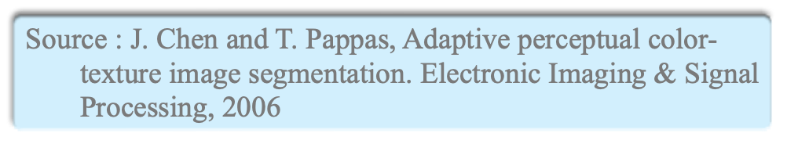
L’analyse d’images
Extraction des caractéristiques
Régions - segmentation
On sépare l’image en deux ou plusieurs sections distinctes
Seuillage simple
Des fois, c’est facile
Des fois, moins

Slide 16

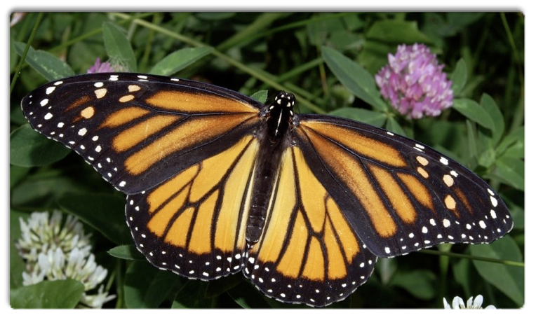
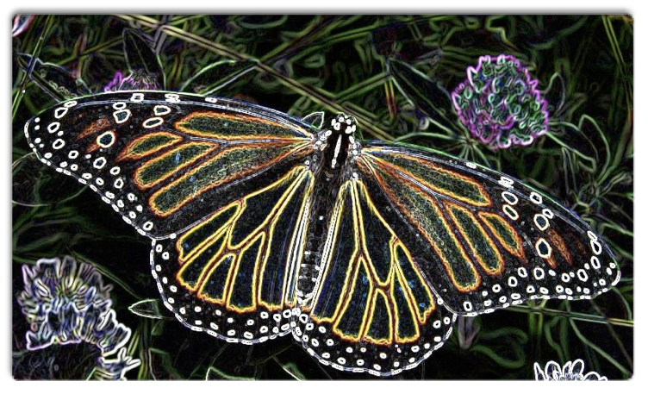
L’analyse d’images
Extraction des caractéristiques
Contours
Idéalement, frontières des régions
Mais… On ne veut pas passer par la segmentation
Détection de contours
différents niveaux de détails...

Slide 17
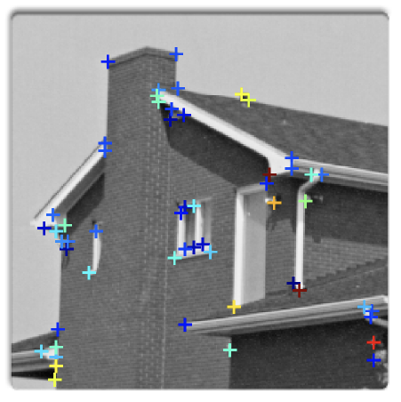
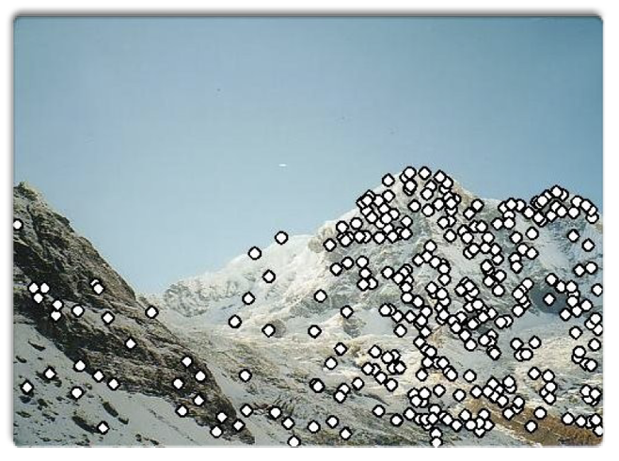

L’analyse d’images
Extraction des caractéristiques
Points d’intérêts
Jonctions des contours
Détection de jonctions
Points d’intérêts

Slide 18
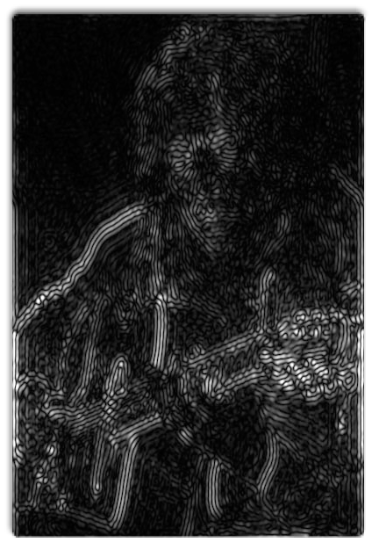

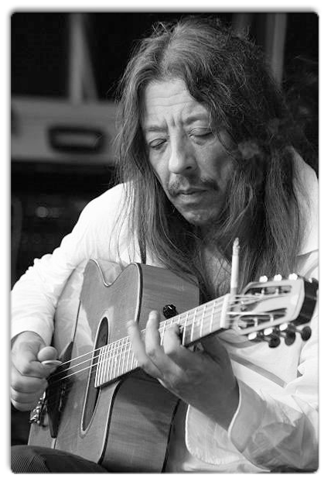
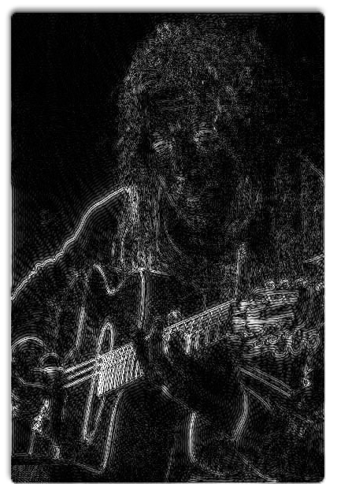
L’analyse d’images
Extraction des caractéristiques
Fréquences
Analyse spectrale : les différentes bandes de fréquences contiennent des infos différentes
Hautes fréquences : détails fins, bruit
Fréquences moyennes
Basses fréquences : allure générale, détails grossiers

Slide 19
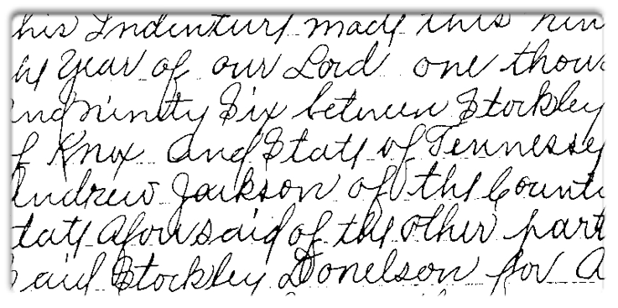
L’analyse d’images
Extraction des caractéristiques
Applications
Bureautique : compréhension de l'écriture, analyse de documents
Analyse d'écriture manuscrite (optique)

Slide 20
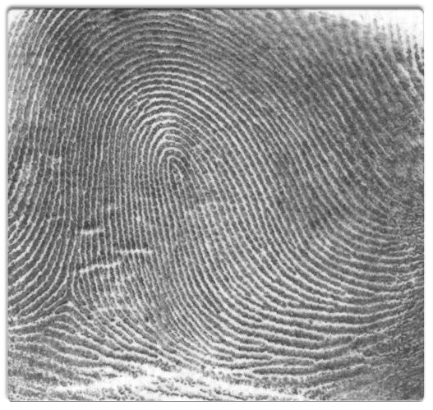
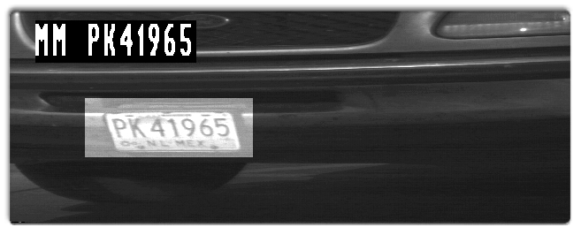
L’analyse d’images
Extraction des caractéristiques
Applications
Sécurité : empreintes digitales, surveillance, routière
Sécurité routière (optique)
Reconnaissance d'empreintes digitales (optique)

Slide 21
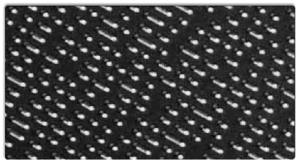
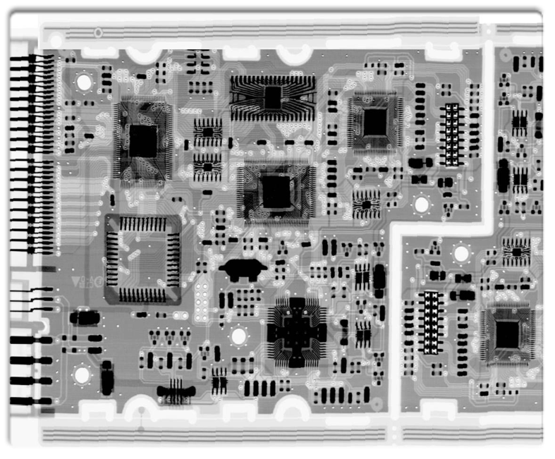
L’analyse d’images
Extraction des caractéristiques
Applications
Inspection : contrôle de la qualité
Contrôle de qualité de la surface
d'un CD (microscopie)
Contrôle de qualité de la surface d'un microprocesseur (rayons-X)

Slide 22
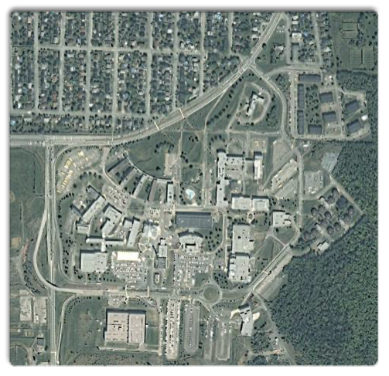
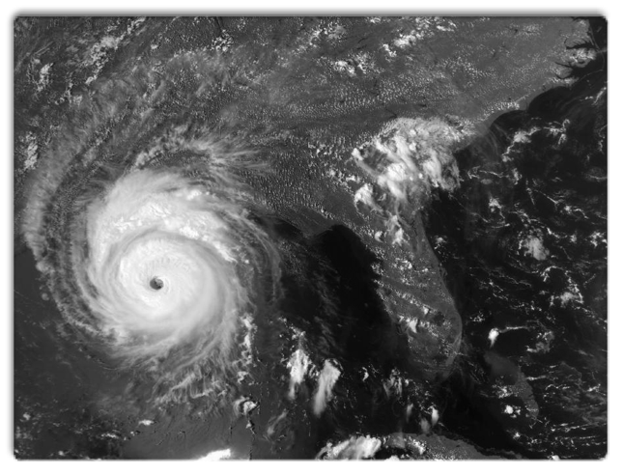
L’analyse d’images
Extraction des caractéristiques
Applications
Environnement : météorologie, routes, évolution des cours d’eau, topographie
Météorologie
(optique et infrarouge)
Mise à jour d'informations
topographiques (optique)

Slide 23
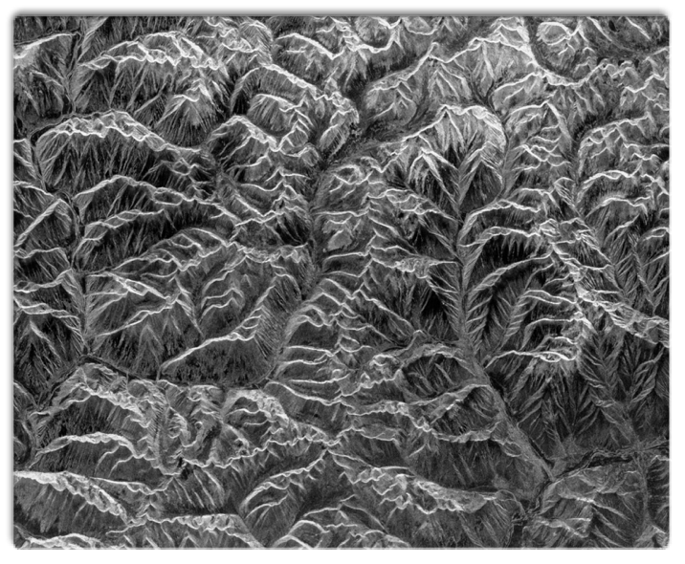
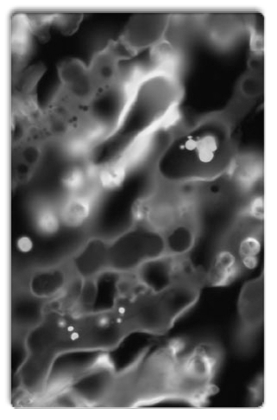
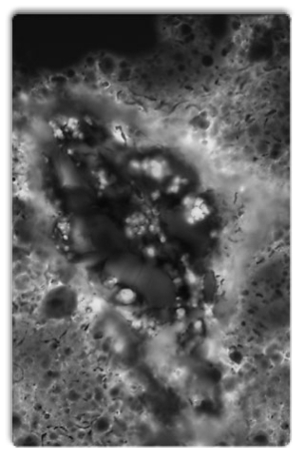
L’analyse d’images
Extraction des caractéristiques
Applications
Environnement : météorologie, routes, évolution des cours d’eau, topographie
Mise à jour d'informations
topographiques (radar)
Détection d'une maladie
du maïs (ultraviolet)

Slide 24
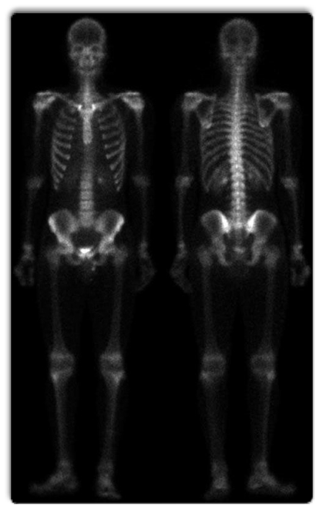
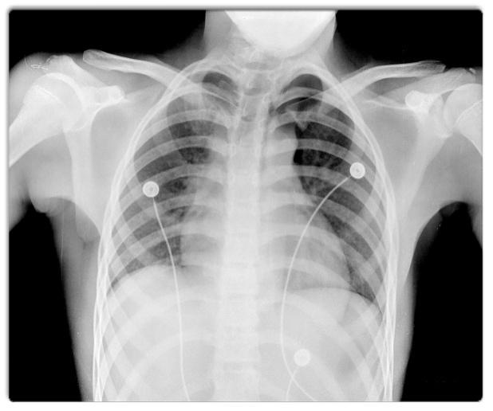
L’analyse d’images
Extraction des caractéristiques
Applications
Médecine : détection de blessures, maladies, prévention
Médical (rayons-X)

Slide 25
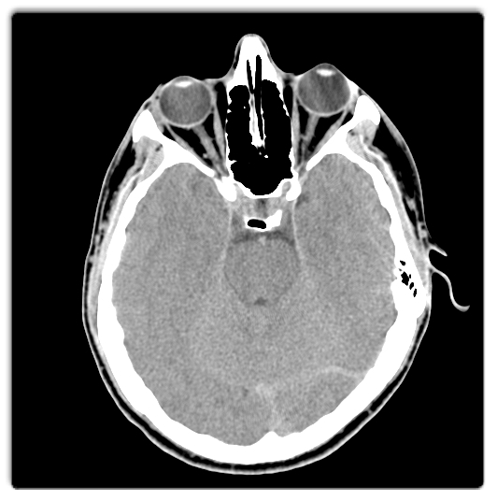
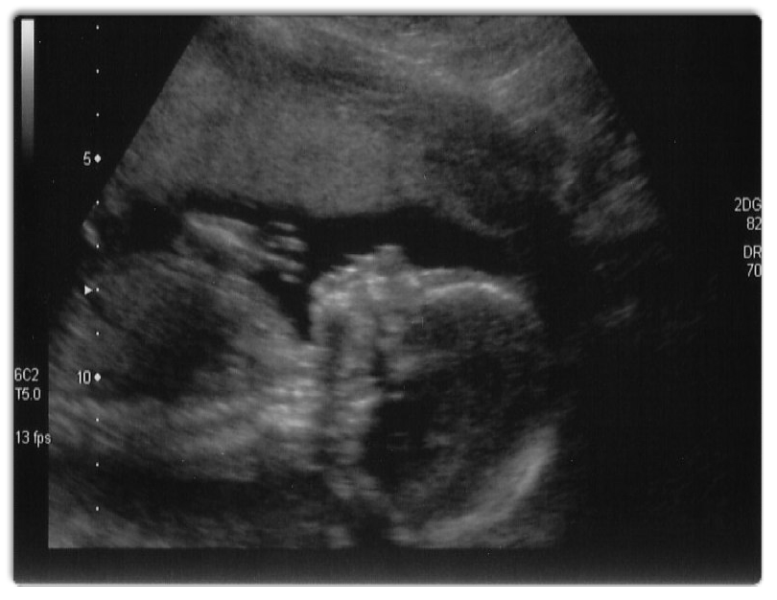
L’analyse d’images
Extraction des caractéristiques
Applications
Médecine : détection de blessures, maladies, prévention
Médical (rayons X)
Médical (ultra-sons)

Slide 26
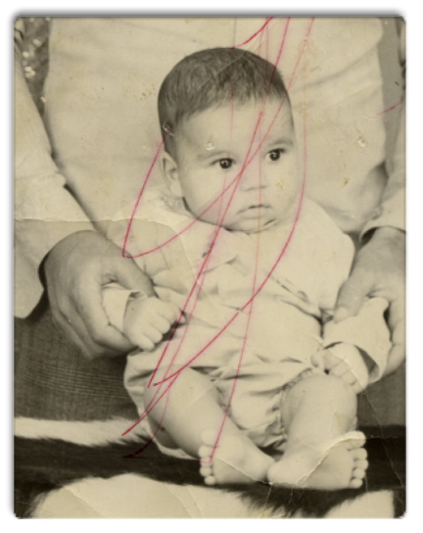
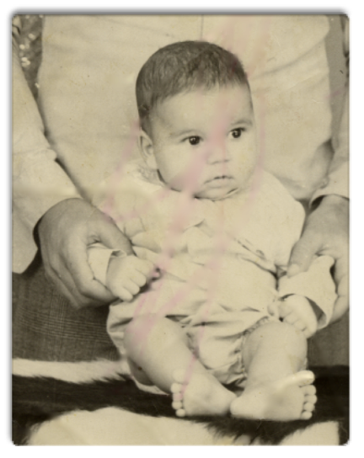
L’analyse d’images
Extraction des caractéristiques
Applications
Militaire : détection de cibles
Robotique : détection d’obstacles, …
Art : architecture, effets spéciaux, conservation du patrimoine culturel, restauration de photographies

Slide 27
L’analyse d’images
Contexte
Infographie vs analyse d'images
Plusieurs concepts appartiennent aux deux domaines
Textures
Lissage
Surfaces, courbes, volumes
Descriptions haut niveau
Représentation (notamment au niveau de la 3D)
La synthèse veut (entre autres) imiter l'acquisition
Certaines applications nécessitent les deux domaines :
Au cinéma, pour ajouter un objet synthétique à une scène il faut d’abord le synthétiser mais également l'adapter à la scène actuelle (analyse)
Fabrication d'images synthétiques pour valider un système d'analyse d'images

Slide 28
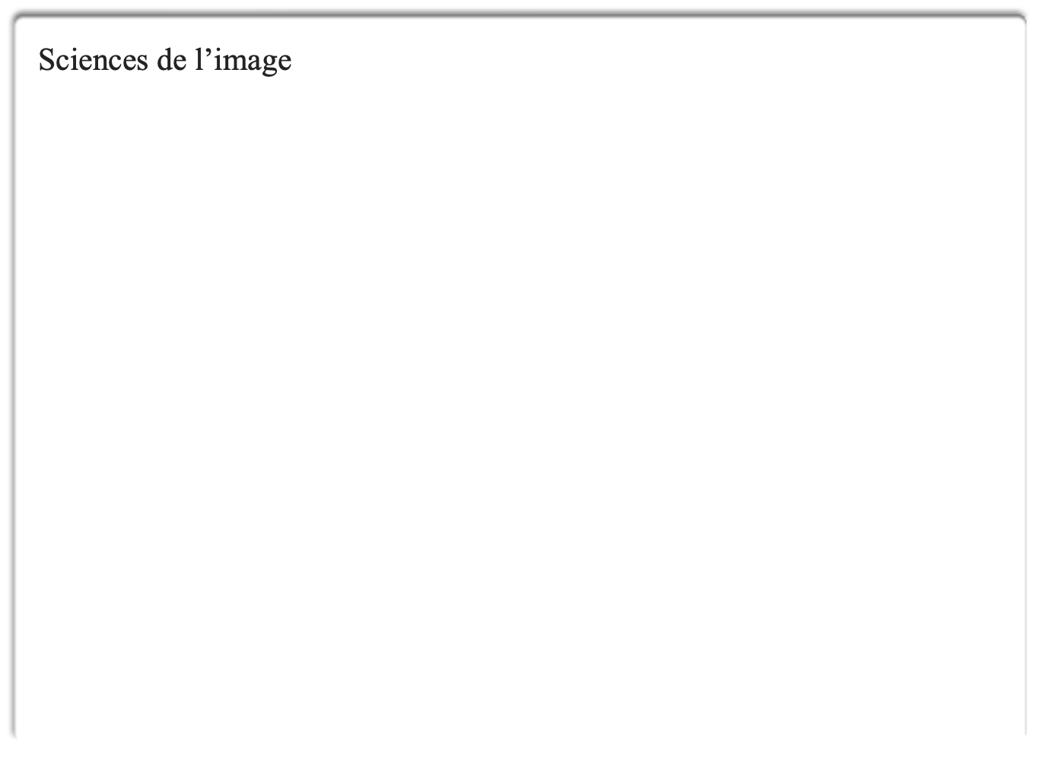
L’analyse d’images
Contexte
Où se situe l’analyse d’images?
Traitement d’images
Image
Analyse d’image/vision par ordinateur
Infographie/Synthèse d’image
Description d’un modèle
Modélisation géométrique

Slide 29

L’analyse d’images
Contexte
Où se situe l’analyse d’images?
Haut niveau
Applications
Reconnaissance des formes
Reconstruction 3D
Extraction de caractéristiques (haut niveau)
Extraction de régions/caractéristiques (bas niveau)
Débruitage
Compression
Acquisition/Transmission
Vision artificielle
Analyse d’images
Traitement d’images
Bas niveau

Slide 30
L’analyse d’images
Contexte
Où se situe l’analyse d’images?
Vision industrielle
Environnement connu / contrôlé
Contraintes de temps
Contraintes de qualité
Vision robotique
Environnement non contrôlé / inconnu
Contraintes d’énergie
Adaptation et actions
Traitement et analyse des images
Multimédia
Humain dans la boucle
Contraintes d’espace
Protection des contenus
Adéquation/Algorithme/Architecture
Prise en compte de la machine
Compromis temps/énergie/espace
Adaptation et actions

Slide 31
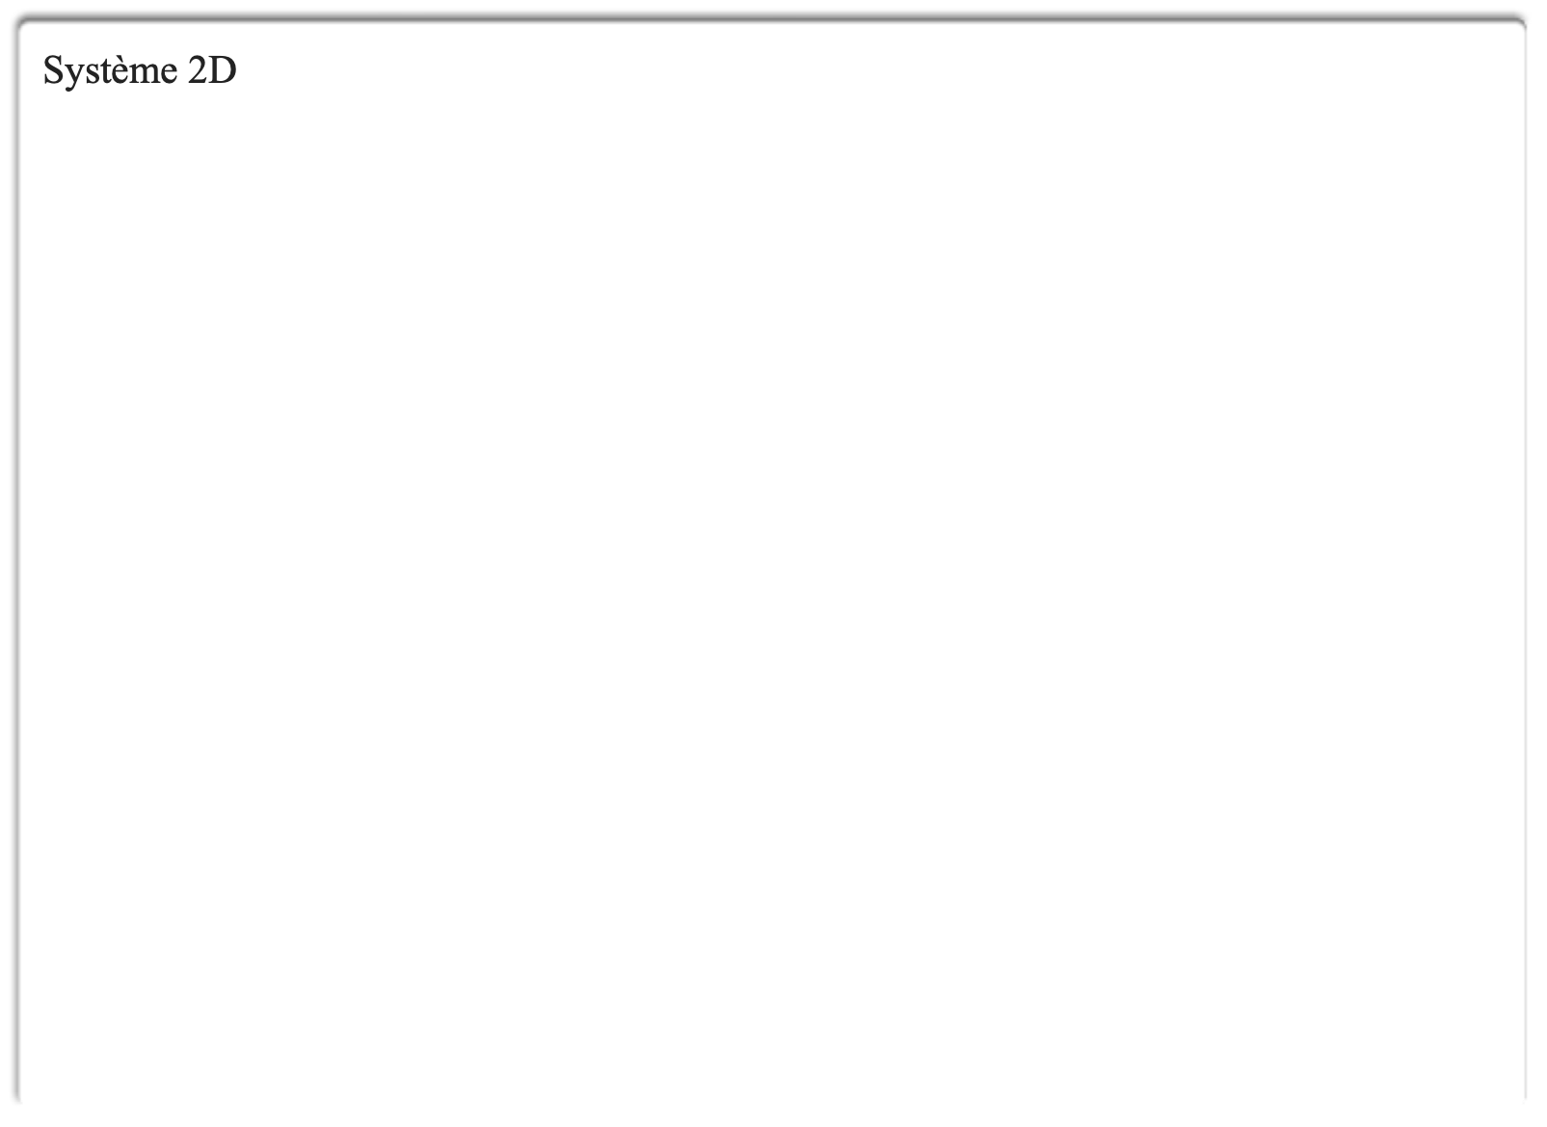
L’analyse d’images
Contexte
Étapes d’un système d’AI
Univers
IMN117
Acquisition
IMN359
Prétraitement
IMN259
Extraction de caractéristiques
Connaissance (Modèle)
IMN601
IMN269
Description et représentation
Reconnaissance et interprétation

Slide 32
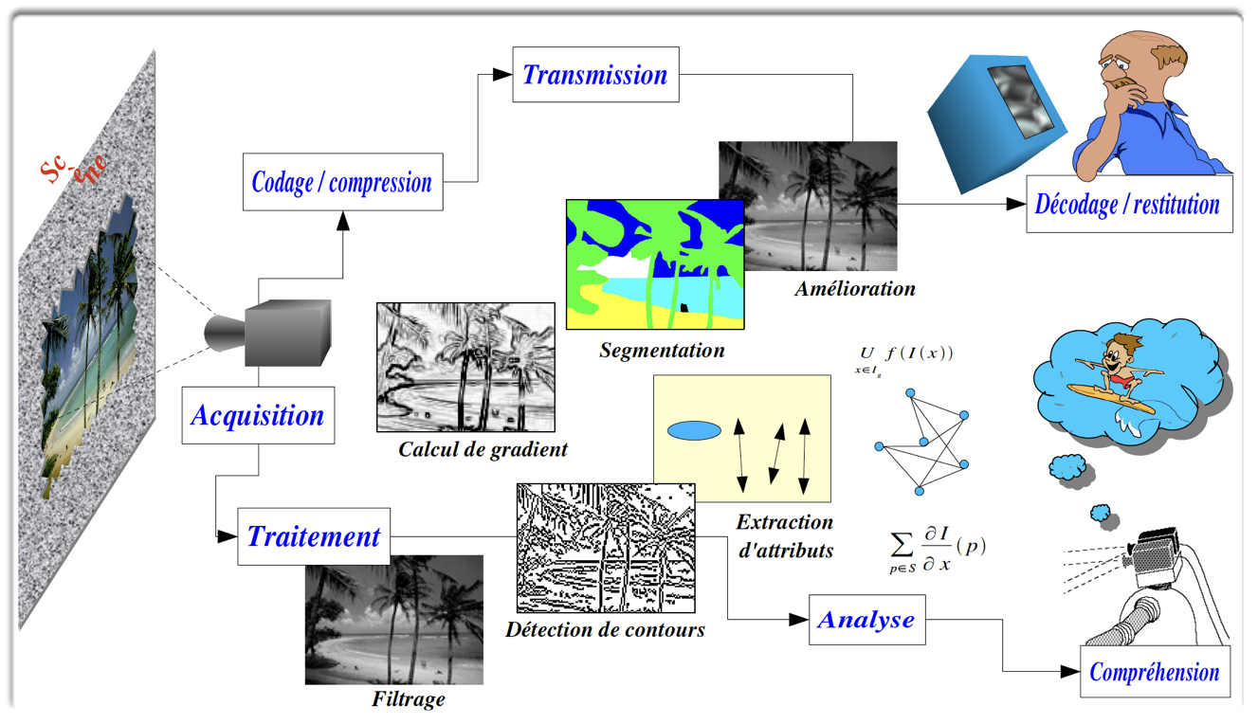
L’analyse d’images
Contexte
Étapes d’un système d’AI
Scène

Slide 33
L’analyse d’images
Étapes d'un système d’AI

Slide 34
Étapes d'un système d’AI
Acquisition d'images
Le signal (lumière ou son) parvient d'un objet
Capturé par le capteur (caméra, autres)
Conversion du signal en numérique
Le signal peut avoir été réfléchi ou avoir traversé l'objet
Le type de capteur à utiliser dépend de l'application
IMN117

Slide 35
Étapes d'un système d’AI
Prétraitement
Amélioration de la qualité visuelle de l'image pour faciliter les étapes ultérieures
Réduction de bruit
Amélioration des contrastes
Corriger les distorsions géométriques
Isoler les régions texturées

Slide 36
Étapes d'un système d’AI
Extraction de caractéristiques
L'image contient beaucoup trop d'informations
Les caractéristiques sont nombreuses
Extraire les plus pertinentes à la résolution du problème
3 caractéristiques importantes :
Contours : la frontière des objets (changement)
Région : zone homogène à l'intérieur de contours (continuité)
Texture : répétition (déterministe ou aléatoire) d'un ou plusieurs motifs dans l'image

Slide 37
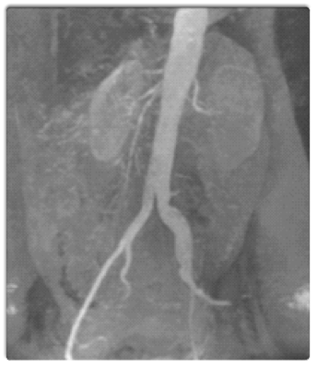
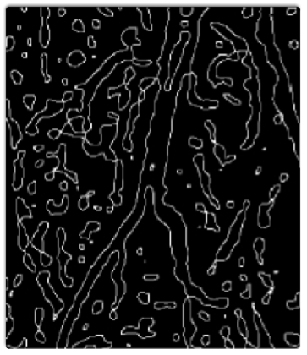
Étapes d'un système d’AI
Extraction de caractéristiques
Contours

Slide 38
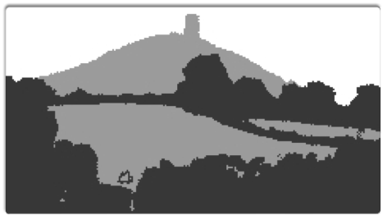
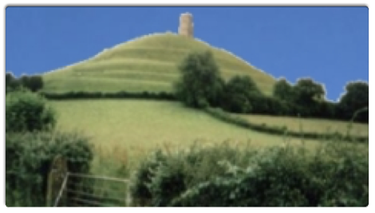
Étapes d'un système d’AI
Extraction de caractéristiques
Remarque : Contours et régions forment une dualité indissociable
Régions

Slide 39

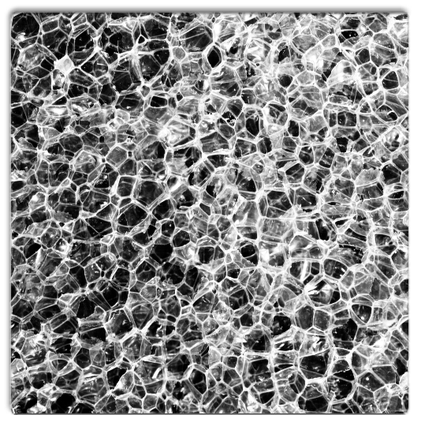
Étapes d'un système d’AI
Extraction de caractéristiques
Autres : caractéristiques de profondeur
Texture déterministe
Texture aléatoire

Slide 40
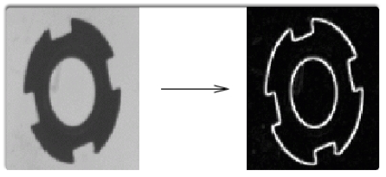
Étapes d'un système d’AI
Extraction de caractéristiques
Certaines caractéristiques sont plus adaptées à certains traitements
Les contours sont utilisés quand les éléments des régions ne sont pas importants ex : mesurer le périmètre d'une pièce mécanique

Slide 41
Étapes d'un système d’AI
Extraction de caractéristiques
La texture est importante dans le cas d'objets ayant un aspect granuleux. On extrait les régions et on analyse la texture en identifiant les motifs et les règles de placement
Ces 3 informations peuvent être utilisées simultanément
Pour résoudre certains problèmes sur des scènes complexes, il est nécessaire de combiner les informations sur les régions, les textures et les contours

Slide 42
Étapes d'un système d’AI
Description et représentation
Description : Transformer les caractéristiques extraites en une forme appropriée aux étapes suivantes (la reconnaissance)
ex :
Droites
Coniques
Courbes
Graphes
Objets
Statistiques

Slide 43
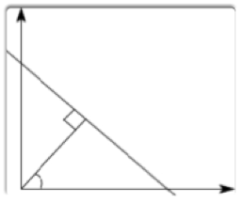
Étapes d'un système d’AI
Description et représentation
Représentation : Traduction des caractéristiques résultantes de la description sous la forme d'objets informatique, appropriée à la programmation
ex :
Cercle : un couple (centre, rayon)
Droite :
Triangle : Théorie des langages : L(G) = {anbncn | n >= 1 } où a, b et c sont trois segments de droites formant l'alphabet Intersection de trois droites
y = ax + b ax + by + c = 0 x cosθ + y sinθ - ρ = 0
ρ
θ

Slide 44
Étapes d'un système d’AI
Reconnaissance et interprétation
Reconnaissance : Associer un nom à un objet en utilisant la description de l'objet et le modèle. Affectation d'un objet à une classe d'objets
ex :
A appartient à la classe de la lettre A
Un crayon rouge appartient à la classe des crayons

Slide 45
Étapes d'un système d’AI
Reconnaissance et interprétation
interprétation: Associer une signification de l'objet dans son univers. Mise de l'objet dans son contexte
ex :
Un crayon
sert à écrire
se trouve dans un porte-crayon
est propriété d'un humain
Un ensemble de cinq chiffres
est un nombre dans les dizaines de milliers
sur une enveloppe est un code postal américain

Slide 46
Étapes d'un système d’AI
Modèle / connaissances
Un modèle est un ensemble de connaissances a priori sur l'univers à analyser
Liste et caractéristiques d'objets de l'univers (surface, couleurs, etc.) plus la relation entre eux
Description des conditions d'acquisition : type du capteur, géométrie, lumière

Slide 47
Étapes d'un système d’AI
Modèle / connaissances
Le modèle est utilisé par la reconnaissance et l'interprétation
ex : Système d'analyse pour la reconnaissance de triangles équilatéraux
Acquisition
Prétraitement : amélioration du contraste
Extraction de caractéristique : contours
Description / représentation
3 segments de droites : a , b et c
mot abc
Reconnaissance / Interprétation
reconnaissance à l'aide de l'analyse syntaxique : triangle isolé
interprétation : triangle de panne : sécurité routière
Modèle : grammaire engendrant anbncn, n>0

Slide 48
L’analyse d’images
Images numériques
Qu’est-ce qu’une image?
Images matricielles
Formats
Modèles d’images

Slide 49
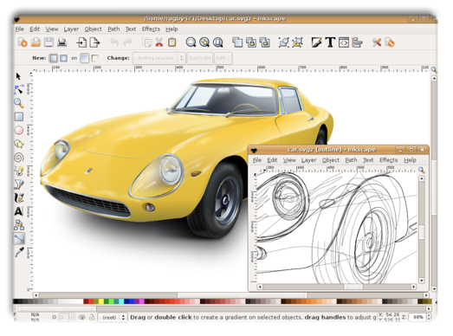

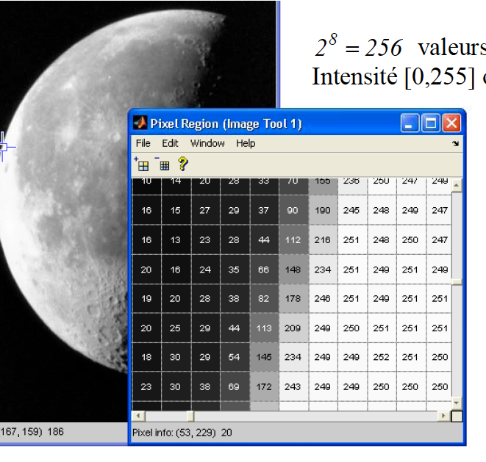
Images numériques
Qu’est-ce qu’une image?
Une image est avant tout un signal 2D
Représentation d'une scène dans un ordinateur
Exemples : photo, image Rayon-X, échographie, radar, ...
Deux types d’images numériques :
Image vectorielle
Image composée d'objets géométriques individuels (segments de droite, polygones, arcs de cercle, etc.) définis chacun par divers attributs de forme, de position, de couleur, etc.
Exemples :
Rectangle = 4 sommets + couleur de contour + couleur de remplissage
Lettre = série de sommets + contour noir
Logiciels : Illustrator, Powerpoint, xfig, …
Formats : poscript, eps, svg, ...
Images matricielle
Image constituée d'une matrice ou tableau 2D de points colorés, des pixels (picture elements)
Logiciels : Photoshop, gimp, xview, …
Formats : bmp, pgm, ppm, gif, ...

Slide 50
Images numériques
Qu’est-ce qu’une image?
Une image est avant tout un signal 2D
Représentation d'une scène dans un ordinateur
Exemples : photo, image Rayon-X, échographie, radar, ...
Deux types d’images numériques :
Plutôt branche analyse/vision par ordinateur
Image vectorielle
Avantages
Résolution « infinie »
Idéales pour modéliser une scène faite d’objets géométriques simples et d’intensité uniforme
Requiert peu d’espace mémoire
Inconvénients
Inappropriées pour les images réelles contenant de nombreux détails fins
Images matricielle
Avantages
La complexité du contenu influe peu sur la taille de l’image
Complexité arbitraire
Facile à afficher
Inconvénients
Résolution limitée au plus petit élément qu’est le pixel
Plus une image est grosse, plus elle requiert de mémoire
Plutôt branche infographie/synthèse d’image

Slide 51




Images numériques
Qu’est-ce qu’une image?
Deux types d’images numériques :
Image vectorielle
Image matricielle

Slide 52
Images numériques
Qu’est-ce qu’une image?
Informatique :
en mémoire secondaire : fichier
données sur le format
nombres complexes, réels, entiers, caractères, vecteurs
en mémoire centrale : tableau à 2 dimensions de nombre complexes, réels, ...
Exemple :
struct image{ short nl, nc; // Nb de lignes, nb de colonnes char *im; // image }

Slide 53



Images numériques
Consultez la documentation sur le binaire IMN117
Images matricielles
Fonction discrète
Cas courants
Images binaires
deux valeurs possibles : blanc (vrai, présence), noir (faux, absence)
peut se coder sur un seul bit/pixel pour réduire la mémoire
$m=1$, $n=1$
Notes:
commande Imtool dans matlab

Slide 54



Images numériques
Images matricielles
Fonction discrète
Cas courants
Images à niveaux de gris
8 bits (un* octet/pixel)
$2^{8}$ intensités possibles
$m=1$, $n=255$
*Standard. Ça peut être plus.

Slide 55




Images numériques
Images matricielles
Fonction discrète
Cas courants
Images couleurs
3 canaux: Rouge-Vert-Bleu
24 bits (trois* octets/pixel)
$2^{24}$ couleurs possibles
$m=3$, $n=255$
*Standard. Ça peut être plus ou moins.

Slide 56








Images numériques
Images matricielles
Images couleurs
Il y a une perte d’information de régions dans l’image d’intensité lumineuse
Image originale
Bande rouge
Bande verte
Bande bleue
Intensité lumineuse $≈\frac{\left(R+G+B\right)}{3}$

Slide 57


Images numériques
Démo 01 format
Formats
PNM (portable any map) : Formats simples et non compressés à utiliser dans les travaux du cours
PBM : binaire (portable bit map)
Source : PM Jodoin
P1 : pbm ascii
P4 : pbm binaire
feep.pbm
355 octets
type de pnm
commentaires
nb colonnes, nb lignes
tableaux des valeurs
Notes:
http://orion.math.iastate.edu/burkardt/data/pbm/pbm.html

Slide 58

Images numériques
Démo 01 format
Formats
PNM (portable any map) : Formats simples et non compressés à utiliser dans les travaux du cours
PBM : binaire (portable bit map)
Source : PM Jodoin
feepB.pbm
29 octets
P1 : pbm ascii
P4 : pbm binaire
type de pnm
tableaux des valeurs
Notes:
http://orion.math.iastate.edu/burkardt/data/pbm/pbm.html

Slide 59


Images numériques
Démo 01 format
Formats
PNM (portable any map) : Formats simples et non compressés à utiliser dans les travaux du cours
PGM : niveaux de gris (portable gray map)
feep.pgm
P2 : pgm ascii
P5 : pgm binaire
Source : PM Jodoin
Niveau de gris max
tableaux des valeurs

Slide 60


Images numériques
Démo 01 format
Formats
PNM (portable any map) : Formats simples et non compressés à utiliser dans les travaux du cours
PGM : niveaux de gris (portable gray map)
feep.pgm
Source : PM Jodoin
P2 : pgm ascii
P5 : pgm binaire
Niveau de gris max
tableaux des valeurs

Slide 61


Images numériques
Démo 01 format
Formats
PNM (portable any map) : Formats simples et non compressés à utiliser dans les travaux du cours
PPM : couleur (portable pixel map)
feep.ppm
Source : PM Jodoin
P3 : ppm ascii
P6 : ppm binaire
Triple RGB
pixel : colonne 2, rangée 2
dimensions
valeur max
Triplet RGB
pixel : colonne 4,
rangée 1
tableaux des valeurs

Slide 62
Images numériques
Modèles d’images
Il existe différents modèles mathématiques qui ont été employés pour traiter les images
Les différents modèles donnent lieu à un certain nombre d'outils fondamentaux, qui sont plus ou moins incontournables, que ce soit d'un point de vue pratique ou théorique
Exemples : Convolution, transformée de Fourier, histogramme, pyramides, corrélation,
Les différents modèles ne sont cependant ni exclusifs ni cloisonnés
Une méthode ou un outils peut provenir de plusieurs de ces modèles
Notes:
voir AM_introduction.pdf

Slide 63
Images numériques
Modèles d’images
linéaire
Le modèle linéaire est basé sur l’espace vectoriel
Les opérateurs fondamentaux sont ceux qui préservent la structure d'espace vectoriel, c'est-à-dire les applications linéaires
Addition : $f(I+J)=f(I)+f(J)$
Modulation : $f(λI)=λf(I)$
La convolution :
Opérateur de base du traitement linéaire des images.
Apparue très tôt dans les premiers systèmes d'analyse d'images sous forme empirique et justifiée par des considérations d'implantation, ce n'est que plus tard qu'on a fourni des justifications physiques et fait le lien théorique avec les filtres et le traitement du signal.

Slide 64

Images numériques
Modèles d’images
fréquentiel
Le modèle fréquentiel tend à décrire l'image en termes de structures périodiques, en la décomposant dans une base de fonctions périodiques simples, comme des sinusoïdes
La transformée de Fourier :
Outil fondamental d'analyse en traitement du signal
Le pendant 2D de la TF et sa version discrète peut être appliqué avec profit aux images numériques. Si son utilisation en tant qu'outil analytique et algorithmique s'est estompée en traitement d'images au profit d'approches mieux adaptées à la localisation spatiale des fréquences (ondelettes), elle reste un outil théorique et pédagogique important : la formalisation du phénomène du crénelage (repliement de spectre, aliasing) et des contraintes d'échantillonnage (Nyquist) en est un exemple.

Slide 65



Images numériques
Modèles d’images
Statistique
On s'intéresse aux propriétés statistiques des images : la distribution des valeurs prises par les pixels, la corrélation existant entre des pixels spatialement proches, la fréquence d'occurrence de certaines structures spatiales...
Les mesures statistiques fournissent des grandeurs et fonctions empiriques sur lesquelles peuvent s'appuyer des modèles probabilistes utilisés par les algorithmes d'analyse d'images.
L'histogramme :
Outil de base pour l'étude des capteurs ou de la dynamique d'une scène
Il est utilisé par certains opérateurs d'analyse. On retiendra cependant qu'il ne faut pas considérer l'histogramme comme une caractéristique fondamentale de l'image dans la mesure où on peut le transformer radicalement sans changer significativement l'image.

Slide 66



Images numériques
Modèles d’images
Différentiel
On considère l'image comme une fonction continue $f(x,y)$, dont on étudie le comportement local à l'aide de ses dérivées
Grâce au plongement dans le continu, le modèle différentiel permet d'exprimer un grand nombre d'opérations d'analyse en termes d'équations aux dérivées partielles (EDP), ce qui permet de donner un fondement mathématique aux traitements et aussi de fournir des méthodes pour les calculer, par des schémas numériques de résolution
Les dérivées du premier ordre :
On peut ainsi associer à chaque point $(x,y)$ un repère propre $(t,g)$, où le vecteur $t$ donne la direction de la ligne de variation minimale et $g$ la direction orthogonale, celle du gradient.

Slide 67


Images numériques
Modèles d’images
Ensembliste
En morphologie mathématique, l'image est considérée comme un ensemble, dont on étudie les propriétés en fonction de relations locales avec un ensemble de référence (élément structurant) en termes d'intersection et d'inclusion
La dilatation (vert) et l'érosion (jaune):
Opérateurs de base de la morphologie mathématique.
Pratiquement tous les autres opérateurs peuvent être définis à l'aide de ceux-ci, en utilisant des compositions de fonctions et des opérations ensemblistes.

Slide 68






Images numériques
Modèles d’images
Discret
La géométrie discrète est une discipline aussi ancienne que le traitement d'images.
Contrairement au modèle différentiel qui considère les structures géométriques (courbes, surfaces, droites, etc) comme des approximations numériques de leurs homologues continues, ou au modèle fréquentiel qui traduit la discrétisation en termes de perte d'information, le modèle discret, lui, intègre l'espace échantillonné comme cadre mathématique, et s'efforce de donner un cadre formel aux structures géométriques discrètes : définition, propriétés, théorèmes, ...

Slide 69
Images numériques
Modèles d’images
dualité : convolution/multiplication
Modèle fréquentiel
Modèle linéaire
Corrélation - ACP
Ondelettes
Modèle statistique
Filtres différentiels
Modèle différentiel
Modèle ensembliste
Morphologie statistique
EDP / Ensemble de niveaux

Slide 70
Récapitulatif du thème
Analyse d’image
Traitement, analyse; distinctions entre les 2 classes
Amélioration de la qualité : réduction du bruit, amélioration du contraste
Extraction de caractéristiques : contours, régions, points d’intérêts
Place de l’analyse/traitement dans la chaîne d’imagerie
Image numérique
Image matricielle vs image vectorielle
Fonction d’image : cas courants ($n=1$ ou 255, $m=1$ ou 3)
Formats pnm binaire ou ascii : pbm, pgm, ppm, binaire
Modèles mathématiques : Linéaire, fréquentiel, statistique, différentiel, ensembliste, discret

Slide 71







R.C. Gonzalez and R.E. Woods (DIP2).
Digital Image Processing. Addison Wesley, 2008. TA 1632 G66 2008
G.A. Baxes.
Digital Image Processing: Principles and Applications. John Wiley & Sons, New York, Toronto, 1994.
L.G. Shapiro and G.C. Stockman.
Computer Vision. Prentice Hall, 2001 TA 1634 S52 2001

